Slide 1
M. Weber, S. Masciocchi
Detector Technologies and Systems DTS
Preparations for PoF IV

Slide 2
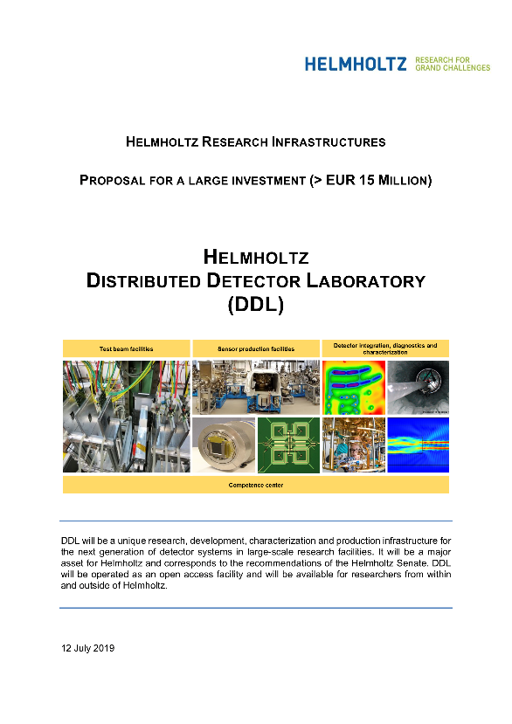













Helmholtz Distributed Detector Lab (DDL)
The ultimate sensor: from concept, to production and characterization
Center reviewers requested DDL infrastructure proposal.
We submitted the full proposal in July 2019.
DDL is an ambitious move to advance Matter science
DDL is a huge and timely opportunity for Helmholtz
Outstanding partners:
Strong community support:

Slide 3
Map of high-tech facilities
Notes:
Wissenschaftliche Qualität der Fragestellung, die mit der Forschungsinfrastruktur bearbeitet wird
Darunter soll adressiert sein
- die Expertise der antragstellenden Institution auf dem betreffenden Wissenschaftsgebiet
- das Potential der Investition und des wissenschaftlichen Konzeptes, um damit Spitzenforschung zu realisieren

Slide 4
Status of DDL
Proposal was presented to Helmholtz FIS commission on Feb. 18, 2020
We are asked to elaborate more on user access, technology transfer and propose scenarios for funding in two phases
Submission of refined proposal in Dec 2020
Technology transfer offices of DESY, GSI, KIT and HI-Jena started supporting proposal:
„Industrial Links & Liaison @ Helmholtz Distributed Detector Laboratory (DDL)“
Detailed list of provided services, planned applications and furhter applications fields
Further changes on societal impact, user access, longer funding time, risk analysis, …
Next Helmholtz FIS commission only in 2022; dead line for proposals mid 2021

Slide 5
Research field Matter – evaluation results
Goals – work program – competences+resources – impact+risk
Matter and the Universe (MU)
From Matter to the Materials and Life (MML)
Matter and Technologies (MT)
FPF / 34
Matter / 32
ARD / 60
7
7
7
7
7
6
6
7
6
7
7
7
7
CML / 19
Materials / 48
DTS / 12
6
7
6
7
5
7
6
7
6
7
7
7
6
MRU / 41
Life / 17
7
DMA / 8
6
7
7
7
6
7
7
7
7
7
6
7
6
7
outstanding
6
excellent
5
very good
4
good
3
fair
Budget in MEUR
Notes:
In the boxes: Topic abreviation / Topic budget in MEUR (according PoF IV proposal)

Slide 6
Strategischer Beirat
Mitglieder des SAB Materie
An Geschäftsstelle gemeldete Personen:
- Titia Sixma, NKI Amsterdam
- Elena Conti, MPI Biochemie, Martinsried
- Keith Hodgson, U. Stanford / SLAC, USA
- Soichi Wakatsuki, U. Stanford / SLAC, USA
N.N. (MML-Life) Fiona Harrison

Slide 7
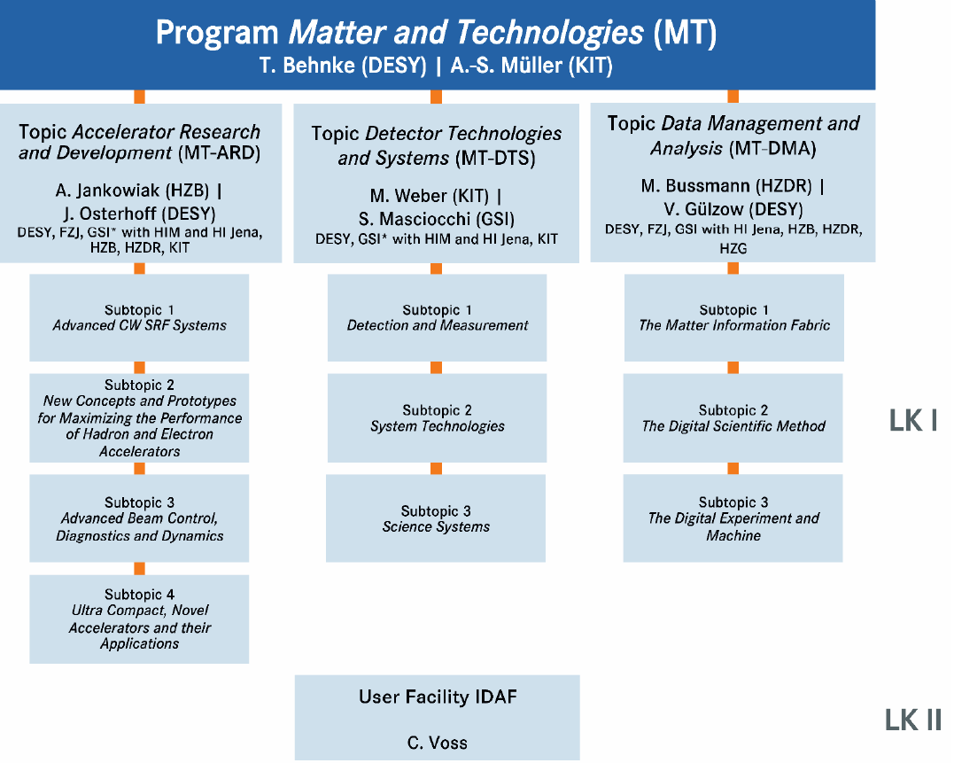
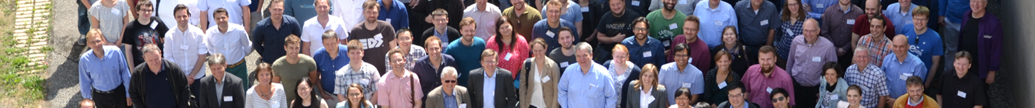
The MT Management
A Challenge on its Own
Management role
Develop Strategy
Reconcile
Center - Program Strategies
Foster Cooperation
Implement Networking
People
From scientific evaluation of Matter, January 2020
Notes:
We do outstanding science
We do exciting science
Stress the spioneering aspects
Stress high tech

Slide 8
Subtopics and workpackage structure
DTS has compiled an ambitious, high-tech portfolio
Detector Technology and Systems (DTS)
Speaker: M. Weber (KIT), S. Masciocchi (GSI)
ST1: Detection and Measurement
M. Caselle (KIT)
D. Eckstein (DESY)
ST2: System Technologies
A. Kopmann (KIT)
A. Mussgiller (DESY)
ST3: Science Systems
C. Schmidt (GSI)
C. Wunderer (DESY)
Sensing
Alexander Dierlamm (KIT)
Andrea Wilms (GSI)
Advanced Data Transmission
Karsten Hansen (DESY)
Marc Schneider (KIT)
Particle Physics, Hadrons & Nuclei
Christoph Caesar (GSI)
Ingrid Gregor (DESY)
Photon Science
Michael Fiederle (KIT)
David Pennicard (DESY)
ASICs
Ulrich Trunk (DESY)
N.N. (GSI)
Digital Real-time Data Acquisition and Processing Systems
David Emschermann (GSI)
Oliver Sander (KIT)
Astroparticle Physics
Timo Karg (DESY Zeuthen)
Matthias Kleifges (KIT)
Novel Engineering Techniques, Advanced Materials and Interconnects
Thomas Blank (KIT)
Andreas Mussgiller (DESY)
Beam Physics
Matthias Balzer (KIT)
Markus Schwickert (GSI)

Slide 9
Subtopics and workpackage structure
Vorschlag
DTS has compiled an ambitious, high-tech portfolio
Detector Technology and Systems (DTS)
Speaker: M. Weber (KIT), S. Masciocchi (GSI)
ST1: Detection and Measurement
M. Caselle (KIT)
D. Eckstein (DESY)
ST2: System Technologies
A. Kopmann (KIT)
A. Mussgiller (DESY)
ST3: Science Systems
C. Schmidt (GSI)
C. Wunderer (DESY)
Sensing
Alexander Dierlamm (KIT)
Andrea Wilms (GSI)
Advanced Data Transmission
Karsten Hansen (DESY)
Marc Schneider (KIT)
Particle Physics, Hadrons & Nuclei
Christoph Caesar (GSI)
Ingrid Gregor (DESY)
Photon Science
Michael Fiederle (KIT)
David Pennicard (DESY)
ASICs
Ulrich Trunk (DESY)
N.N. (GSI)
Digital Real-time Data Acquisition and Processing Systems
David Emschermann (GSI)
Oliver Sander (KIT)
Astroparticle Physics
Steven Worm (DESY)
Matthias Balzer (KIT)
Novel Engineering Techniques, Advanced Materials and Interconnects
Thomas Blank (KIT)
Andreas Mussgiller (DESY)
Beam Physics
Michele Caselle (KIT)
Markus Schwickert (GSI)

Slide 10
Termine
Internes MT-Jahrestreffen am 2. und 3. Februar 2021
MT-Jahrestreffen, auch mit externen Teilnehmern voraussichtlich in der Woche ab dem 14. Juni 2021 (virtuell oder in Jülich)

Slide 11
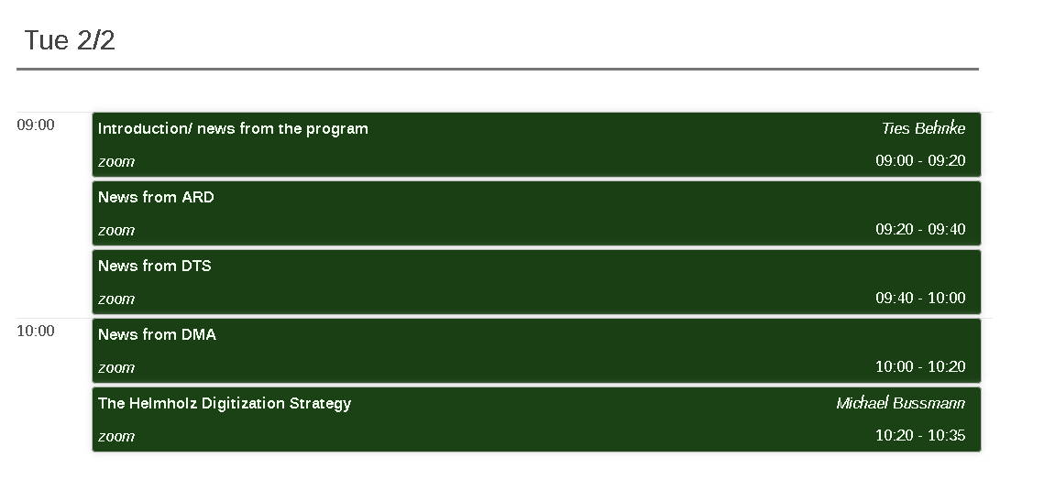
Internes MT-Jahrestreffen am 2. und 3. Februar 2021
https://indico.desy.de/event/28053/
Zuerst Plenar, 20 Minuten Übersichtsvortrag von DTS

Slide 12
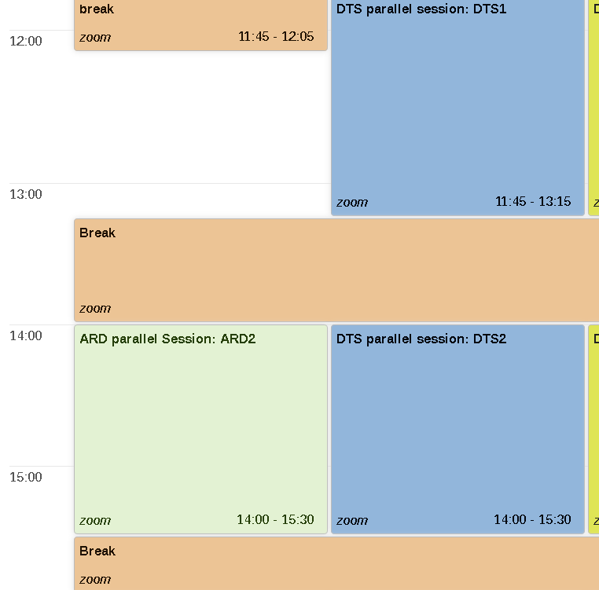
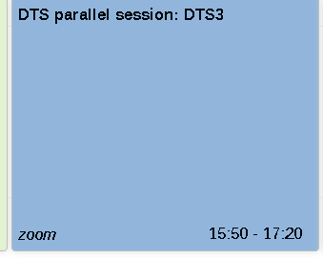
Parallel sessions 1,2 und 3 am 2. Februar 2021
Am 2. Februar haben wir drei parallel sessions
mit jeweils 90 Minuten, insgesamt 4 ½ Stunden

Slide 13
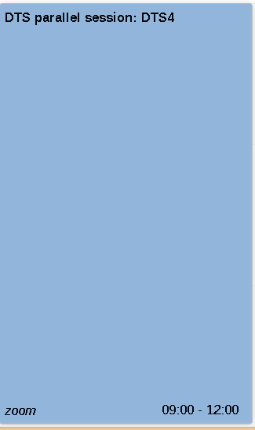
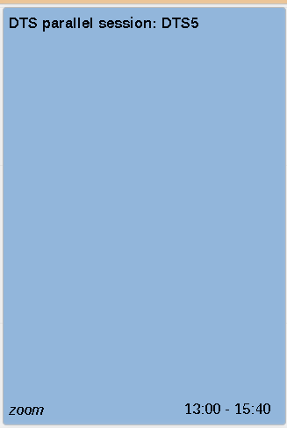
Parallel session 4 und 5 am 3. Februar 2021
Am 3. Februar haben wir zwei parallel sessions
mit insgesamt 5 Stunden 40 Minuten.
Close-out-Session
von 16-17 Uhr

Slide 14
Was soll der Schwerpunkt beim MT-Jahrestreffen sein?
Wissenschaftliche Höhepunkte?
Wie kommen wir voran?
Wer macht was? (Meilensteine anschauen)
Wie können wir noch besser werden?
Haben wir schon 2 -3 sichtbare gemeinsame Projekte zwischen den Zentren?
Nachwuchsgruppen?

Slide 15
Mögliche Themen für die Parallelsitzungen
Strategische Vorstellung der Säulenverantwortlichen
Beiträge der Arbeitsgruppen zu den Meilensteinen
Was sind die Pläne in den nächsten zwei Jahren?
Welche Projekte haben die WPL?
Gemeinsame Projekte
Mögliche Professuren
Nachwuchsgruppen

